Slide 1

Control de Versiones
Happy Hacking

Slide 2




Git
Repositorios Remotos

Slide 3
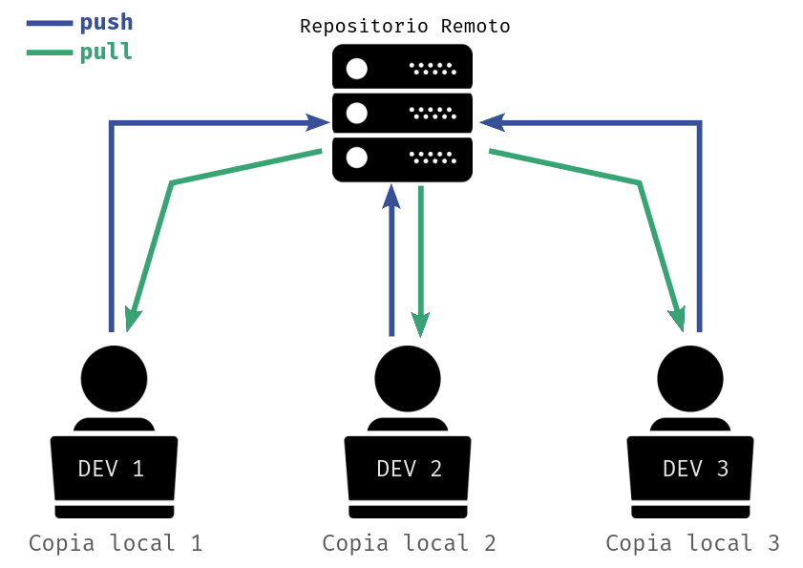

Slide 4
Comandos para el trabajo con repositorio remoto
git remote
  Conectar, ver y gestionar el repositorio remoto
git fetch
  Para descargar toda la información del remoto
    Ramas
    Información
    Etc
git pull
  Para descargar y mezclar los cambios
git push
  Para subir y mezclar los cambios
  Si no se puede hacer vía fast-forward usar opción --force

Slide 5
GitHub
Puesta en marcha de un repositorio remoto

Slide 6
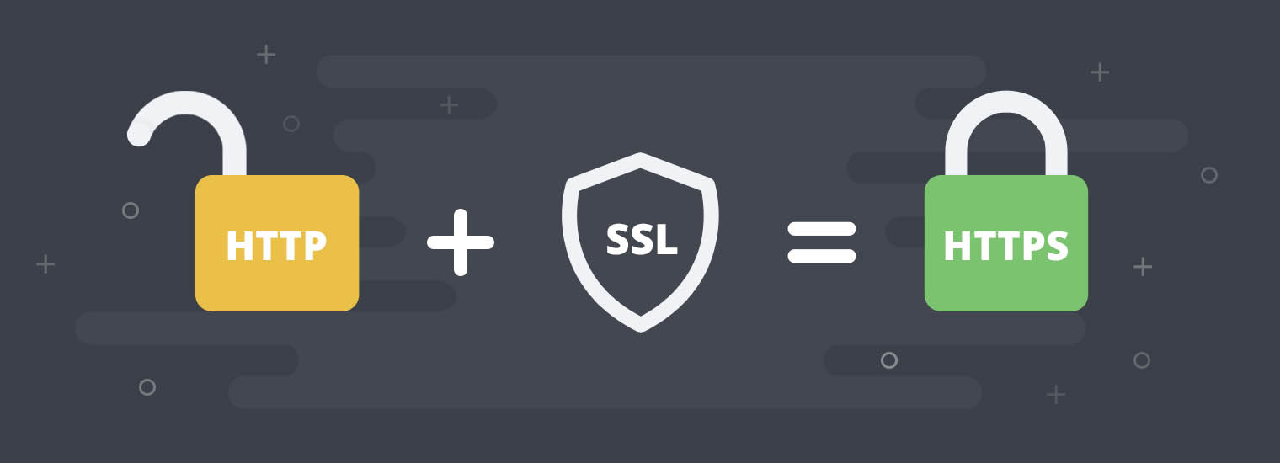

Dos opciones de conexión a repositorios remotos

Slide 7
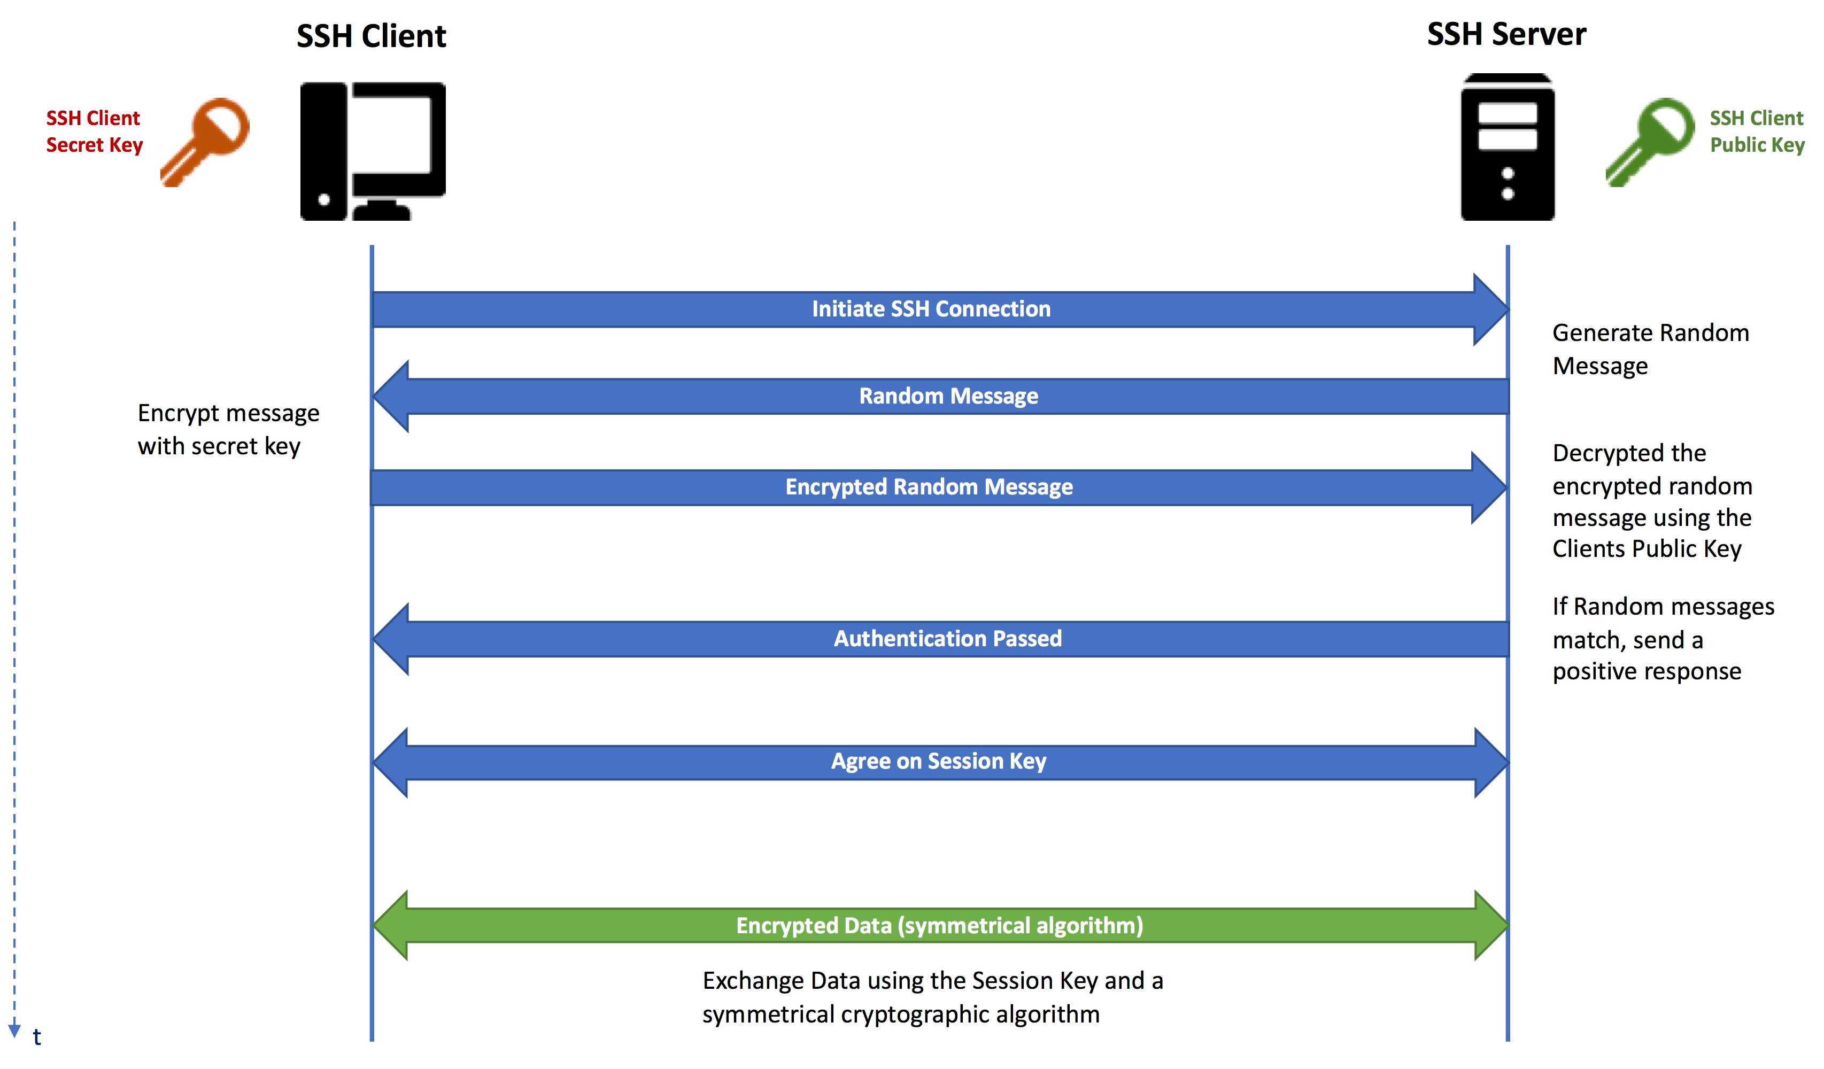
SSH – Secure SHell

Slide 8
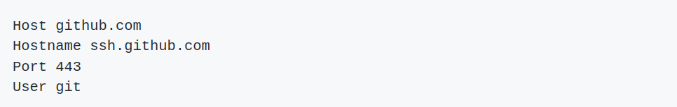
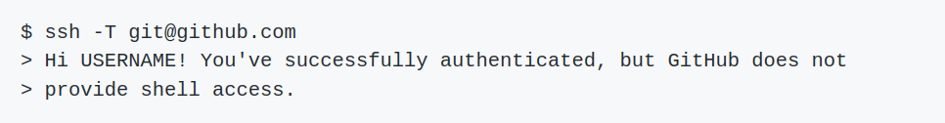
Muy conveniente
Claves SSH: Añadir claves SSH a tu cuenta de GitHub
Si el puerto SSH (22) está “capado”, usar puerto HTTPS (443)
  Añadir fichero ~/.ssh/config
  Comprueba que funciona

Slide 9
Ejercicio guiado
Caso de uso 1
Tenemos un repositorio local que queremos poner en remoto

Slide 10
Ejercicio guiado
Crea un repositorio local llamado caso1
git init

Slide 11
Ejercicio guiado
Crea un fichero llamado nombre.txt y escribe ahí tu nombre
Añádelo y prepara commit
git add
git commit

Slide 12
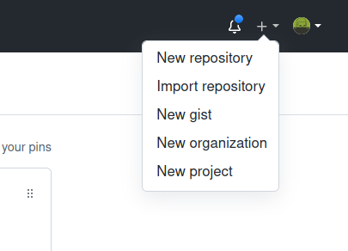
Ejercicio guiado
Crea un repositorio en GitHub

Slide 13
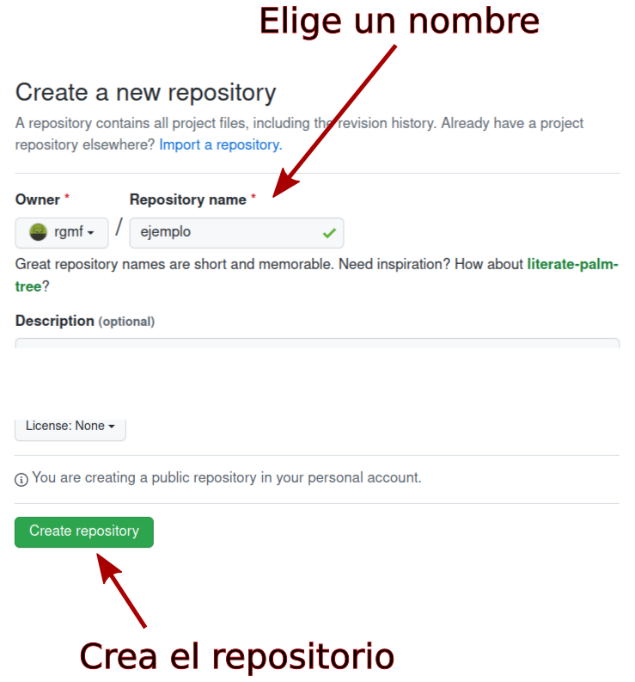
Ejercicio guiado
Escribe solo el nombre: caso1

Slide 14
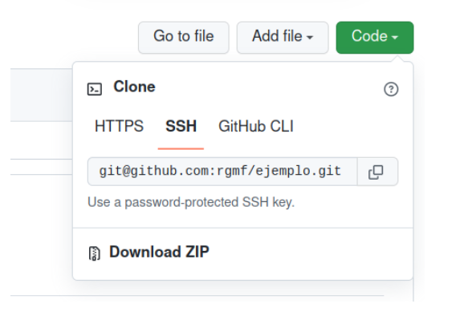
Ejercicio guiado
Añade el repositorio remoto
(normalmente se le da el nombre origin)

Slide 15
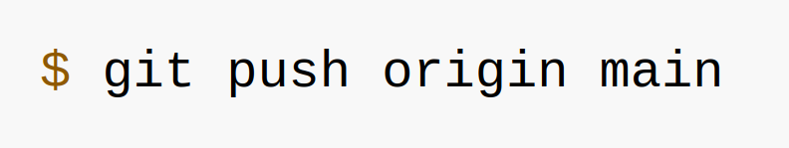
Ejercicio guiado
Empuja los cambios del local al remoto

Slide 16
Ejercicio guiado
Caso de uso 2
Tenemos un repositorio remoto y queremos descargarlo y comenzar a trabajar con él en local

Slide 17
Ejercicio guiado
Crea un repositorio remoto llamado caso2

Slide 18
Ejercicio guiado
Añade ficheros y crea commits desde GitHub

Slide 19
Ejercicio guiado git clone en local
*Importantísimo: usa la dirección para acceso por SSH al repositorio

Slide 20
Ejercicio guiado
Añade un fichero llamado f1.txt dentro de una carpeta llamada textos
Escribe en f1.txt lo que quieras

Slide 21
GitHub
Actualizar tu repositorio local

Slide 22
Ejercicio guiado
Caso de uso 3
Tenemos un repositorio remoto llamado caso2 (el del caso de uso anterior)
Antes de trabajar con nuestra copia local, es necesario actualizar nuestra copia local.

Slide 23
Ejercicio guiado
Modifica el fichero f1.txt que hay dentro de ficheros desde GitHub.com

Slide 24

Ejercicio guiado
Antes de trabajar con tu copia local tendrás que actualizar cambios (mezcla el repo remoto en tu copia local)

Slide 25
Ninja Training 9
Introducción a Git en remoto, a fetch, push y pull
Notes:
Vamos a ir creando un manual de Git a la vez que aprendemos a usarlo, así que esta carpeta que hay que crear la deberían crear dentro de una carpeta donde vayan a tener la documentación/material de este tema de EED

Slide 26
Práctica Git Remoto
Notes:
Vamos a ir creando un manual de Git a la vez que aprendemos a usarlo, así que esta carpeta que hay que crear la deberían crear dentro de una carpeta donde vayan a tener la documentación/material de este tema de EED

Slide 27
Cuestionario Git Remoto
Notes:
Vamos a ir creando un manual de Git a la vez que aprendemos a usarlo, así que esta carpeta que hay que crear la deberían crear dentro de una carpeta donde vayan a tener la documentación/material de este tema de EED

Slide 28
Práctica Git Reto
Notes:
Vamos a ir creando un manual de Git a la vez que aprendemos a usarlo, así que esta carpeta que hay que crear la deberían crear dentro de una carpeta donde vayan a tener la documentación/material de este tema de EED

